Slide 1
JavaScript基础

Slide 2
JS的基础语法
JS的变量与值
JS的输入输出
变量声明
对象
JS的调用
JS常用逻辑运算

Slide 3
JS的变量和值
C语言
JavaScript
int a=1;
var a=1;
double a=1.00 ;
var a=1.00;
int a[]={1,2,3};
var a=[1,2,3];
没有字符串变量
var a=“abcd”;

Slide 4
var
JS的变量和值
JS的变量没有类型，值有类型
变量相当于是一个指向值的指针
Notes:
我们一般使用var来声明变量 虽然我们也可以不加var来声明变量，但这两者有着巨大的区别，我们下面会讲到 与C语言不同，JS的变量是没有类型的，而值是有类型的 可以理解为系统为值开辟了内存空间，而变量相当于是指向那块空间的指针

Slide 5
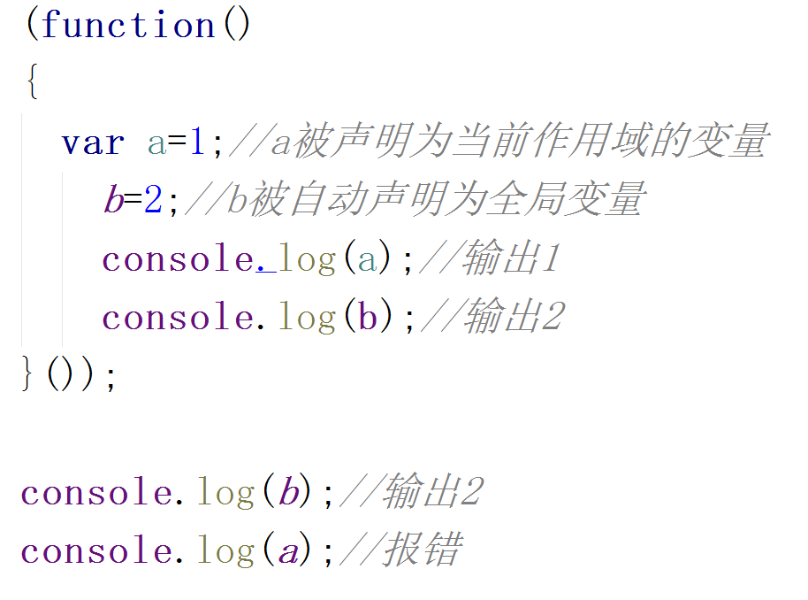
变量声明
这里使用了匿名（立即执行）函数和console.log()的输出方式，之后会详细讲解
Notes:
这里使用了window.onload事件 因为我们是在html头部引入JS的（相当于将这一段代码全部粘贴到引用位置），所以会存在部分元素无法获取的情况 而window.onload是一个事件，在文档加载完成后会触发 这就确保了html中的元素都能够被JS获取
使用var声明，得到的是当前作用域的变量 不使用var声明，得到的是全局变量

Slide 6
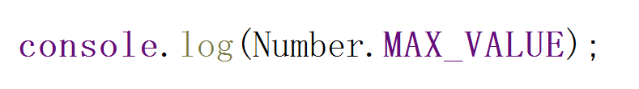
JS数据类型
JS数据类型如下：
NULL
Undefined
基本没有什么区别
Boolean
布尔类型true和false
Number
String
字符串
Array
数组
Object
对象（JS中的重要部分）
Symbol 标记
Notes:
null是一个表示"无"的对象，转为数值时为0；
undefined是一个表示"无"的原始值，转为数值时为NaN
null表示"没有对象"，即该处不应该有值
undefined表示"缺少值"，就是此处应该有一个值，但是还没有定义

Slide 7
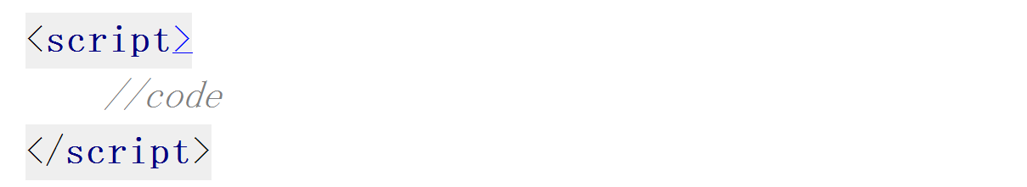
JS的调用及输入输出
①在html中通过<script></script>标签来调用
②将所需要的js代码用纯文本编译器写入文件后保存为.js文件
在html头部引入

Slide 8
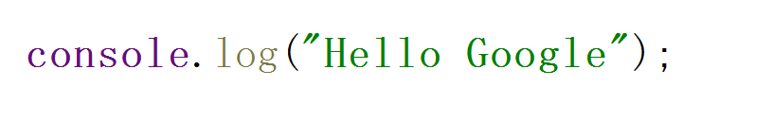
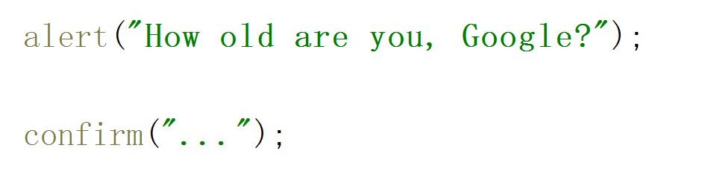
JS的调用及输入输出
①console.log()
在控制台中输出相关数据，用于debug等
②alert() confirm()
都会跳出一个小弹窗，不同点是alert()仅有确定按钮，confirm会有确定和取消按钮，会返回true和false的值

Slide 9
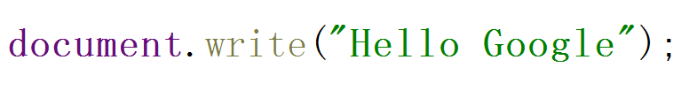
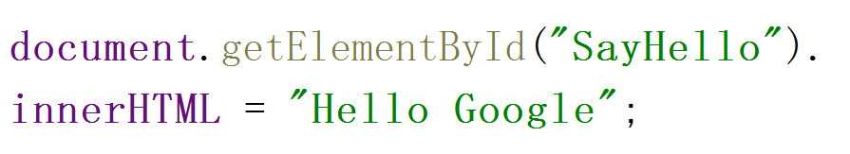
③document.write()
不建议使用，会清空原文档内容
④直接操作dom树的方法改变页面内容
（推荐不对dom树进行不必要的操作，因为对dom树的操作相当昂贵）

Slide 10
对象
定义：对象是一种特殊的数据类型，带有属性和方法
属性：是与对象相关的值（对象中蕴含的值）
方法：是能够在对象上执行的动作（对象中含有的函数）

Slide 11
JS的对象
String
Boolean
Array
Date
Function
Regexp
Object
Error

Slide 12
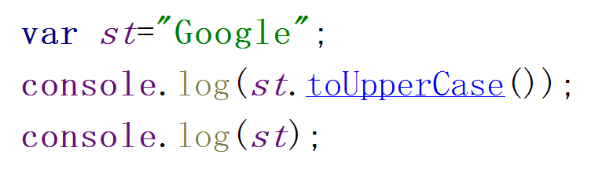
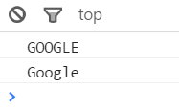
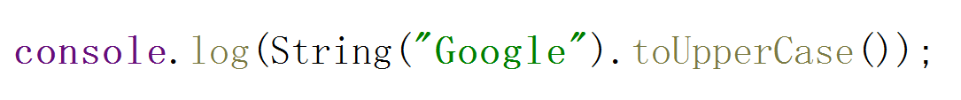
String
String不可变
那么问题来了，st储存的应该是对值的引用才对?
震惊！St能调用toUpperCase方法竟是因为
St被包装成一个string对象
Ps：
length方法能够获得字符串长度
slice(start,end)方法获得从start位置至end位置的字符串片段
charAt(index)方法返回指定索引位置的字符

Slide 13
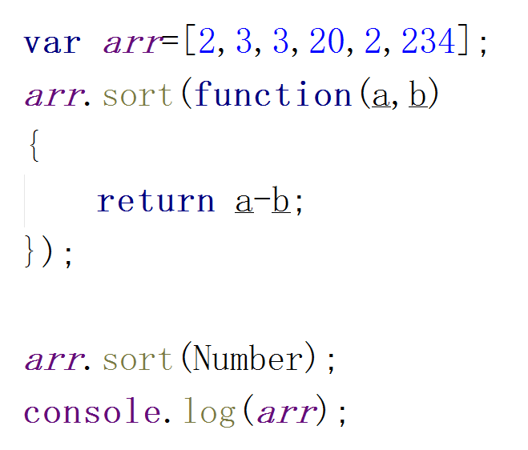
Array
数组是动态可变的，不需要事先声明大小
解决方法
.length
获得数组长度
.toString()
将数组元素变成字符串
.concat()
连接两个数组
.join()
把所有元素放入字符串
.sort()
排序
（这里需要注意一些问题）
注意：是在原数组上进行排序
Notes:
console.log(Arr1.join());//输出1，2，3 默认是以，为分隔符将数组元素连接成一个字符串 console.log(Arr1.join(“4”));//输出14243 我们这里以4为分隔符连接数组元素
我们通过观察可以发现，这是按字符编码的顺序进行排序的
sort()这个函数是可以传入参数的 而这个参数就是我们自定义的排序方法 如果我们不传入参数的话，sort默认是按照字符编码的顺序来进行排序的 我们以返回a-b的那个函数为例

Slide 14
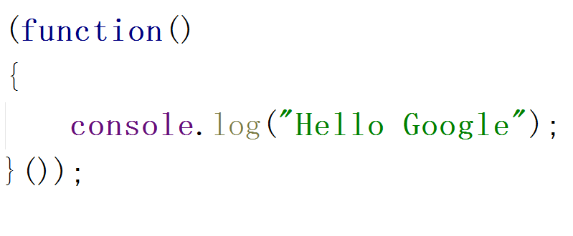
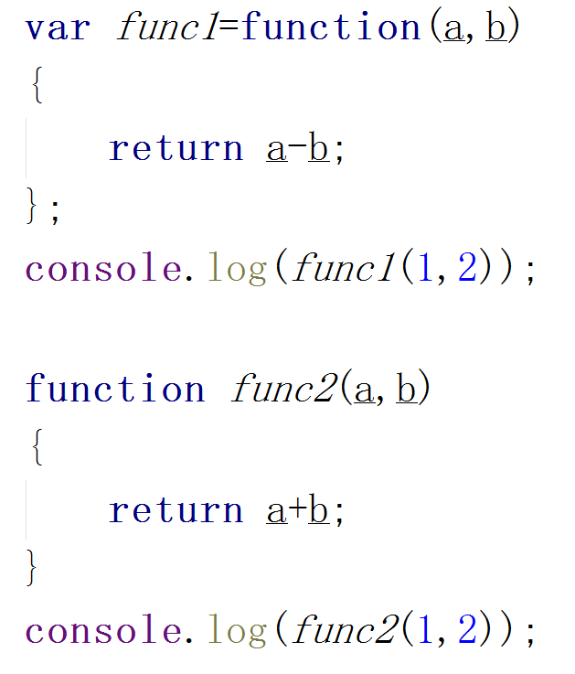
function
声明方式
Var
直接函数、匿名函数

Slide 15
参数
参数可以有默认值
可以传入多于需要个数的参数
（函数内部会自动生成一个arguments的伪数组存放所有传入参数）
可以传入少于定义的个数的参数值

